Slide 1
第7章 在力学机械中的应用

Slide 2
7-1 理论力学
例7-1-1 任意平面力系的简化
本程序可用来对任意多个力组成的平面力系作简化,得出一个合力，分成两步做：
第一步：向任意给定点p0简化，得到一个主向量和一个主矩；
第二步，将此主矩和主向量转换成一个合力。程序如下：

Slide 3
程序exn711
clear, N=input('输入力的数目N=') %输入力系的数据
for i=1:N
i, f(i,:)=input('力f(i)的x,y两个分量[fx(i),fy(i) ] = ');
p(i,:)=input('力f(i)的一个作用点的坐标p(i)= [px,py ] = ');
end
p0=input('简化转移点p0的坐标p0= [p0x,p0y ] = ');
ft=sum(f), % 求主向量
for i=1:N %计算各力对p0点的力矩
m(i)=f(i,2)*(p(i,1)-p0(1))-f(i,1)*(p(i,2)-p0(2));
end
mt=sum(m) % 相加求主矩
pt = mt/ [ft(2);-ft(1)] + p0 % 求合力作用点的坐标

Slide 4
程序exn711运行结果
最后一行程序是基于下列求合力作用点坐标[pt(1),pt(2)]的方程：
ft(2)*(p0(1)-pt(1))- ft(1)*(p0(2)-pt(2)) + mt =0
可写成(pt-p0)* [ft(2); -ft(1)] = -mt, 再转成程序中的p0表达式。由于是一个方程求两个未知数，这是一个不定方程，用矩阵右除的方法将给出无数个解中之一，即pt-p0中有一个分量是零。
运行此程序，设N=3,f(1)= [2,3],p(1) = [-1,0], f(2) = [-4,7],p(2)= [1,-2],f(3) = [3,-4], p(3)= [1,2],又设简化点的坐标p0= [-1,-1]，答案为：
ft =[ 1 6 ], mt = -9, pt =[ -2.5000 -1.0000]

Slide 5
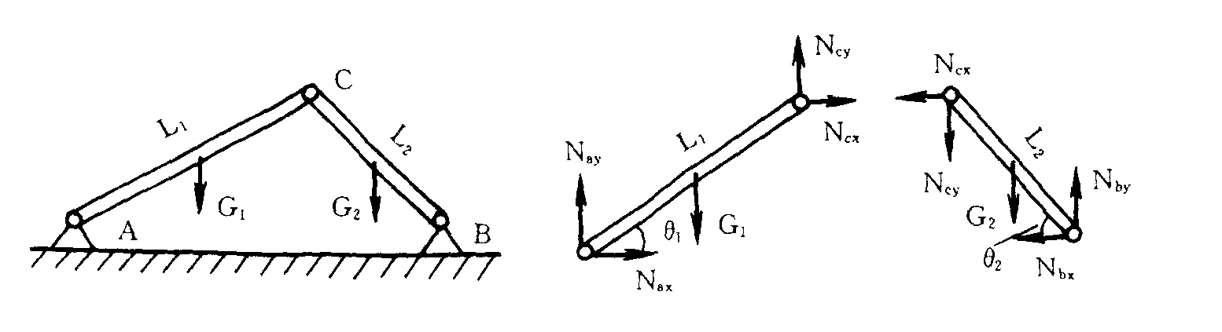
例7-1-2 双杆平衡方程
图7-1-1所示杆系，设已知：G1=200; G2=100; L1= 2; L2=sqrt(2);theta1 =30*pi/180; theta2 = 45*pi/180;求其支撑反力Na,Nb,Nc。
解：◆画出杆1和杆2的分离体图，列出方程如下：
图7.7 两杆系统的受力图（左）和分离体受力图（右）

Slide 6
线性数学模型
对杆件1：ΣX=0 Nax + Ncx = 0
ΣY=0 Nay + Ncy - G1 = 0;
ΣM=0 Ncy*L1*cos(theta1)-Ncx*L1*sin(theta1)-…
G1*L1/2*cos(theta1)=0;
对杆件2: ΣX=0 Nbx - Ncx = 0;
ΣY=0 Nby - Ncy - G2 = 0;
ΣM=0 Ncy*L2*cos(theta2)+ …
Ncx*L2*sin(theta2)+G2*L2/2*cos(theta2)=0;
这是一组包含六个未知数Nax, Nay, Nbx, Nby, Ncx, Ncy的六个线性代数方程,通常是要寻找简化的方法,但用了MATLAB工具，就可以列出矩阵方程AX=B,(其中X=[Nax,Nay,Nbx,Nby,Ncx,Ncy]^{T}，可用矩阵除法直接来解。

Slide 7
程序exn712
%给原始参数赋值
G1=200; G2=100; L1= 2; L2 = sqrt (2) ;
% 将度化为弧度
theta1 =30*pi/180; theta2 = 45*pi/180;
% 则按此次序，系数矩阵A,B可写成下式
A=[1,0,0,0,1,0;0,1,0,0,0,1;0,0,0,0,-sin(theta1),... cos(theta1); 0,0,1,0,-1,0;0,0,0,1,0,-1;...
0,0,0,0, sin(theta2),cos(theta2)]
B=[0;G1;G1/2*cos(theta1);0;G2;-G2/2*cos(theta2)]
X = A\B; %用左除求解线性方程组

Slide 8
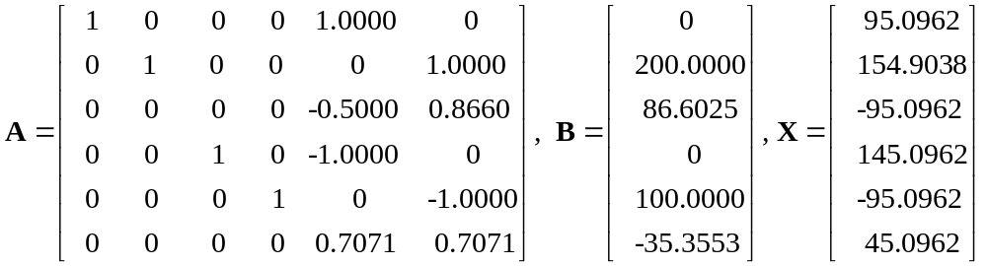
程序exn712运行结果
这样求解的方法不仅适用于全部静力学题目，而且可用于材料力学和结构力学中的超静定问题。因为那里只多了几个形变变量和变形协调方程，通常也是线性的，所以只不过是把矩阵方程扩大了几阶，解法没有什么差别。

Slide 9
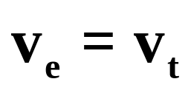
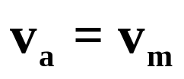
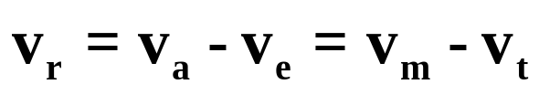
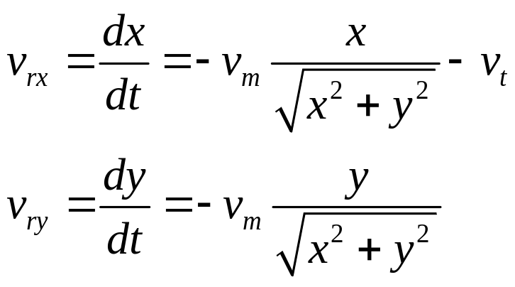
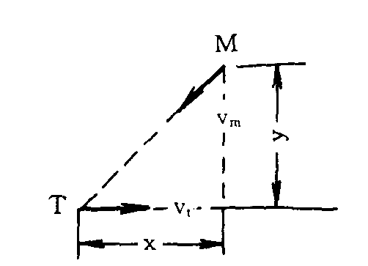
例7-1-3 质点运动学
设导弹M速度为vm=800m/s,其速度向量始终对准速度为vt=300m/s的直线飞行目标T，发射点在目标运动方向的左(4000m)前(3000m)方，试求导弹轨迹及其加速度。
解：◆ 建模： 在与目标固连的等速直线运动坐标中(因而是惯性坐标系)列写动点M的方程。因动坐标与目标T固连，牵连速度 。动点为M，它的绝对速度 。由速度合成定理，相对速度 ，列出它在x,y两个方向的投影，得

Slide 10
主程序exn713
global vt vm
vt=input('vt=');vm=input('vm='); %输入共用的参数
z0=input('[x0;y0]='); %输入数值积分需要的参数
tspan=input('tspan=[t0,tfinal]='); %
[t,z] = ODE23('ex713f',tspan,z0); %进行数值积分
plot(z(:,1),z(:,2)); %绘图
% M点位置的导数是相对速度，二次导数则为绝对加速度
dt=diff(t); Ldt=length(dt); %为了求导数先求t的增量
x=z(:,1);y=z(:,2); % 把z写成x,y两个分量形式
vx=diff(z(:,1))./dt;vy=diff(z(:,2))./dt; %
wx=diff(vx)./dt(1:Ldt-1);wy=diff(vy)./dt(1:Ldt-1); %二次导数
[t(2:Ldt),x(2:Ldt),y(2:Ldt),wx,wy] %显示数据

Slide 11
子程序ex713f
函数程序应另存成一个文件ex713f.m
function zprime=ex713f(t,z)
global vt vm
zprime=[0;0]; % 给出t0之前zprime初值
zprime(1)=-vt-vm*z(1)/sqrt(z(1)^2+z(2)^2);
zprime(2)=-vm*z(2)/sqrt(z(1)^2+z(2)^2);
%上面两句可换成一个矩阵语句：
zprime=-vt*[1;0]-vm*z/sqrt(z(1)^2+z(2)^2);

Slide 12
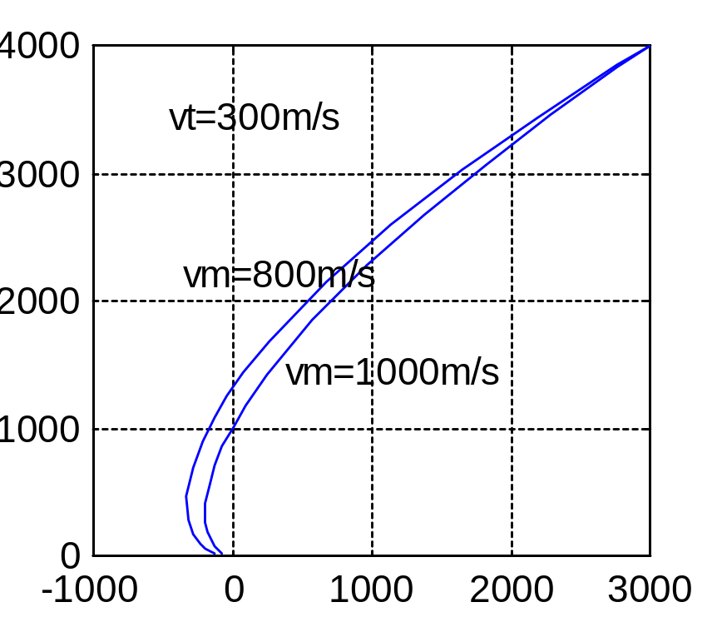
程序exn713运行结果
输入以下参数：
vt=500;vm=1000
[x0;y0]=[3000;4000]
tspan=[t0,tfinal]=[0,4.5]
得到轨迹如右图。在给定tfinal时，必须使它小于遭遇点的值，否则积分会进入死循环而得不出结果。
将vm换成800，并相应地把tfinal换成6，得到的轨迹位于图中原轨迹的左上方。
图7-1-3 导弹跟踪目标时的相对轨迹。

Slide 13
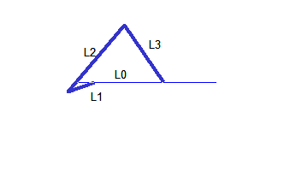
例 7-1-4 四连杆运动分析
如图，输入杆L1的转θ1=w1*t, (w1=100)求输出杆L3转角θ3随时间的变化规律，并求其角速度和角加速度。
解：◆建模：
四连杆的运动方程由X和Y方向的长度关系确定：
L1cos(θ1)+L2cos(θ2)-L3cos(θ3)-L0 = 0（1）
L1sin(θ1)+L2sin(θ2)-L3sin(θ3) = 0 （2）
在上述两个方程中消去θ2，便可消成一个方程。给定θ1，可求出满足此方程的θ3。

Slide 14
计算和编程的思路
由（2） sin(θ2)＝(L3sin(θ3) - L1sin(θ1))/L2
将(1)式中的cos(θ2)代以sqrt(1- sin(θ2)2),得出方程：
f=L1cos(θ1)+L2sqrt(1-(L3sin(θ3)-L1sin(θ1))2/L22)-L3cos(θ3)-L0=0;
给定θ1，求能使ff(θ3)=0的θ3值,求出θ3后, θ2就可由
sin(θ2)= ( L3sin(θ3)- L1sin(θ1))/L2求得.
为了求能使f=0的θ3值,可调用MATLAB中的fzero函数。为此，要把f =f(θ3)单独定义为一个MATLAB函数ex714f.m,在主程序中调用它。为了把长度参数传给子程序，在主程序和子程序中都加了全局变量语句(global),全局变量容易造成程序的混乱，要特别小心，在复杂的程序中要尽量避免。求得θ1,θ2和θ3后,就不难根据杆1的角速度求出杆3的角速度。

Slide 15
角速度计算的两种方法:
1. 求瞬时速度,这是通常理论力学的解法,其依据就是杆2两端点a和b的速度沿杆长方向的分量相等,通过三角关系,有
L1w1cos(π/2-θ1+θ2)=L3w3cos(θ3-π/2-θ2)
从而 w3 = L1w1cos(π/2-θ1+θ2)/ (L3cos(θ3-π/2-θ2))
由杆2两端点a和b的速度沿杆长垂直方向的分量之差,可以求出杆2的角速度.
w2 = (-(L3sin(θ3-π/2-θ2))- L1w1sin(π/2-θ1+θ2))/L2
2. 求运动全过程的角位置,角速度,角加速度曲线,这只有借助于计算工具才能做到,因为用手工算一个点就不胜其烦, 算几十个点是很难想象的.而由MATLAB编程调用fzero函数时,要求给出一个近似猜测值,若连续算几十点,前一个解就可作为后一个解的猜测值,所以反而带来了方便.
这样,本书将提供两个程序ex714a.m和ex714b.m来表述这两种方法,它们所要调用的函数程序命名为ex714f.m.

Slide 16
主程序 Ex714a.m
global L0 L1 L2 L3 th1
L0=20;L1=8;L2=25; L3=20; % 输入杆长
theta1=input('当前角theta1= ');
theta3=input('对应于theta1的theta3近似值= ');
%求当前输出角theta3
th1=theta1;theta3=fzero('ex714f',theta3);
theta2 = asin(( L3*sin(theta3)- L1*sin(theta1))/L2);
w1=input('w1= ');
w3 = L1*w1*cos(pi/2-theta1+theta2)/ …
(L3*cos(theta3-pi/2-theta2))

Slide 17
主程序 ex714b.m
global L0 L1 L2 L3 th1
L0=20;L1=8;L2=25; L3=20;% 输入基线及三根杆的长度L1,L2,L3
w1=input('杆1角速度w1= ');
theta1=linspace(0,2*pi,181); %杆1每圈分为180份，间隔2度。
theta3=input('对应于theta1最小值的theta3(近似值)= ');
dt = 2*pi/180/w; % 杆1转2度对应的时间增量
th1=theta1(1);theta3(1)=fzero('ex714f',theta3g);%求初始theta3
for i=2:181
th1=theta1(i);
theta3(i)=fzero('ex714f',theta3(i-1));% 逐次求theta3
end
subplot(1,2,1),plot(theta1,theta3),ylabel('theta3'),grid %画曲线
w3 = diff(theta3)/dt; % 求杆3的角速度
subplot(1,2,2),plot(theta1(2:length(theta1)),w3);grid

Slide 18
子程序(函数程序)ex714f.m
function y=ex714f(x)
global L0 L1 L2 L3 th1
y=L1.*cos(th1)+L2*sqrt(1-(L3*sin(x)-L1*sin(th1)).^2/L2/L2)-L3*cos(x)-L0;
％在上述程序中注意th1上一个标量，而theta1在ex714b中是一个数组，因为函数ex714f中的theta1只能单点作为参数输入,所以引入了th1作为其当前值.

Slide 19
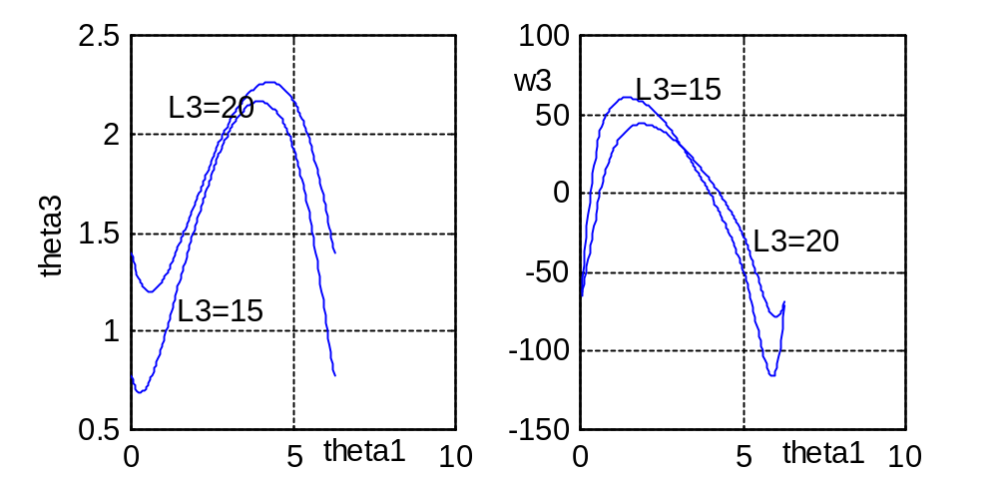
程序运行结果
以L0=20,L1=8,L2=25,L3=20(及15)的条件下运行ex714b的曲线见图7-1-5左。相应的角速度变化规律见图7-1-5右.

Slide 20
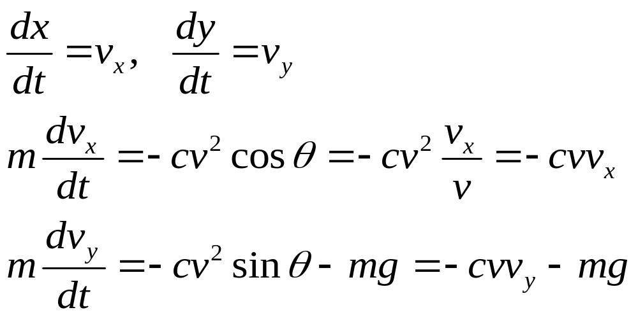
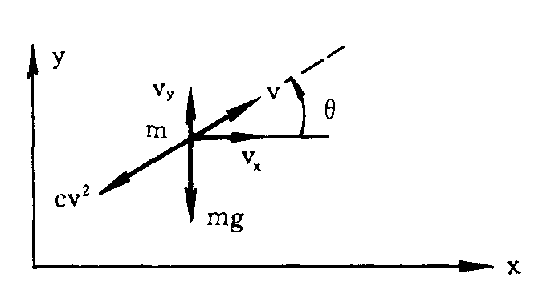
例7-1-5 质点动力学例
考虑空气阻力时抛射体的质心飞行轨迹,计算质点飞行的轨迹和距离,设空气阻力的方向与速度向量相反,大小与速度的平方成正比,即Fz=-cvv.如图7-1-6.
解：◆建模：
考虑空气阻力后弹丸的运动方程如下，c为空气阻力系数。

Slide 21
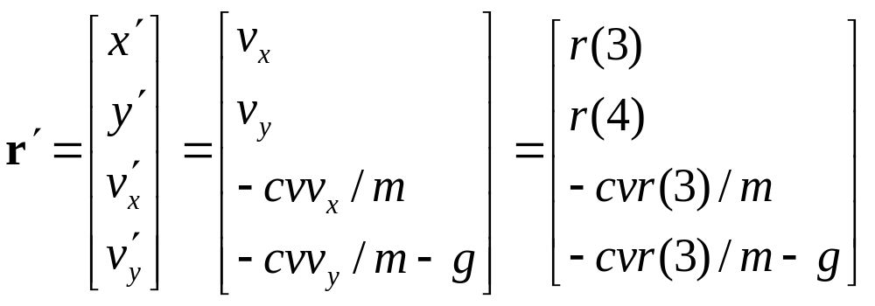
动力学方程的矩阵建模
本来可以单独把两个速度导数的方程联立起来求解，先求出速度，再积分而求位置。但在MATLAB中，阶次高并不造成困难，分成两步，反而增加编程的工作量，所以往往宁可一次解出这个四阶方程。这里设了一个四行的向量来表示四个变量，方程组可写成矩阵形式：

Slide 22
函数程序ex715f.m
为了调用MATLAB的数值积分法函数，要把其运动方程组写成一个函数文件，取其文件名为exn715f.m。它是一个四行的向量方程组，表明系统为四阶.
function rdot=ex715f(t,r)
c = 0.01; g = 9.81; m=1;
%给出空气阻力系数及重力加速度 (m/s^2)
vm=sqrt(r(3)^2+r(4)^2); % 速度大小
rdot = [ r(3); r(4); -c*vm*r(3)/m; -c*vm*r(4)/m- g ];
% 运动方程

Slide 23
主程序ex715.m
clear; y0 = 0; x0 = 0; % 初始位置
vMag = input('输入初始速度 (m/s): '); % 输入初始速度
vDir = input(' 输入初速方向(度): ');
tf = input('输入飞行时间（秒）: '); % 输入飞行时间
vx0 = vMag*cos(vDir* (pi/180)); % 计算x,y方向的初速
vy0 = vMag*sin(vDir* (pi/180)); %
r0 = [0;0;vx0;vy0];
[t,r] = ode23('ex715f',[0,tf],r0), % 数值积分
plot(r(:,1),r(:,2)),hold on % 计算轨迹
% 找y<0的下标所对应的x的最小值, 以粗略计算射程
xmax = min(r(find(r(:,2)<0),1))
plot([0,150],[0,0]) % 画出x坐标线

Slide 24
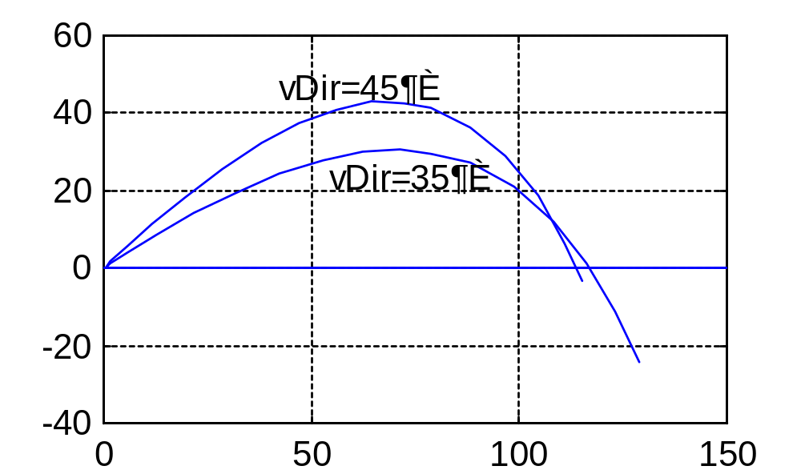
程序exn715的运行结果
输入初始速度 60 (m/s):
输入初速方向45 及35(度):
输入飞行时间: 6.2 及6(秒)
得到考虑空气阻力后的抛射体轨迹如右图。

Slide 25
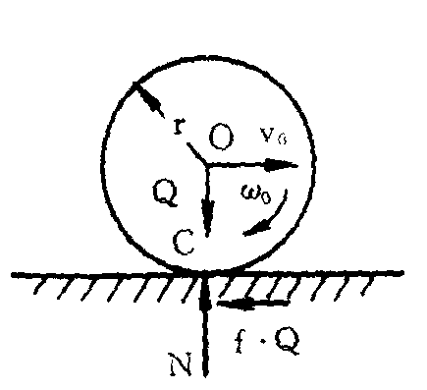
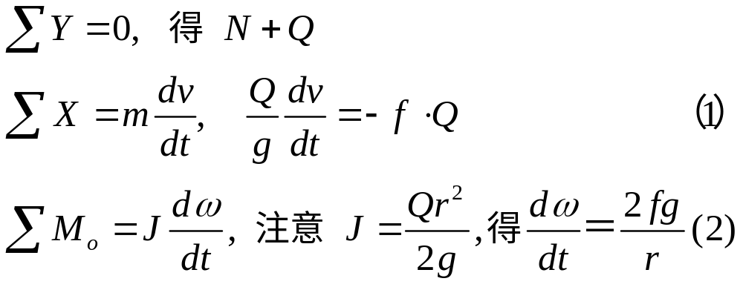
例7-1-6 刚体动力学问题
设半径为r，重量为Q的圆柱，轴心的初始速度为v0，初始角速度为w0，且v0>rw0,地面的摩擦系数为f，问经过多少时间后，圆柱将无滑动地滚动，此时轴心的速度为多少？
解：◆ 建模 圆柱受力情况如右图，摩擦力使圆柱质心减速，而使其转动加速。当圆柱触地点的线速度达到零，即 v=w*r时，进入纯滚动状态。
列出动力学方程

Slide 26
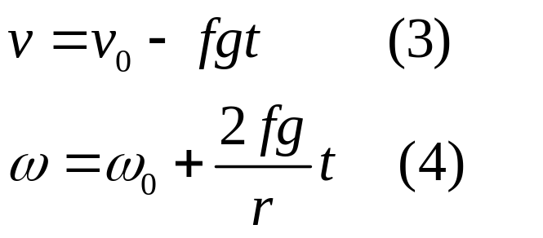
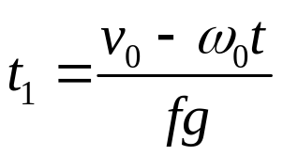
方程组的解析解
积分可得
将（3）式和（4）式联立，可求得满足v=rω的时刻为 。

Slide 27
程序exn716
r=1; Q=100; g=9.81; % 输入常数
f=0.1; v0=3; w0=2;
J = Q*r^2/2/g; F=f*Q; % 要计算的常数
wdot = F*r/J; % 绕质心转动加速方程
vdot = -F/(Q/g); % 质心线加速方程
t1 = (v0-w0*r)/(wdot*r-vdot) % 求t1的方程
v = v0 + vdot*t1 % 求v 的方程
运行此程序的结果为
t1 = 0.3398 ， v = 2.6667
即经过0.3398秒后，圆柱体进入纯滚动状态，此时质心速度为2.6667米/秒。

Slide 28
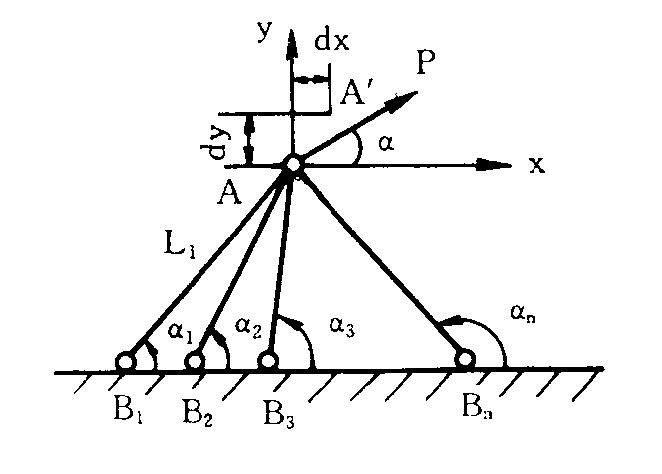
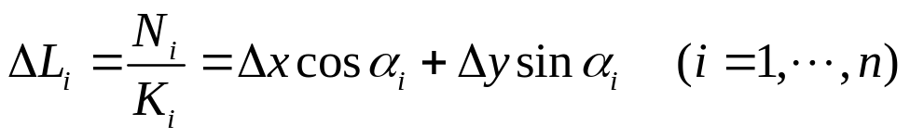
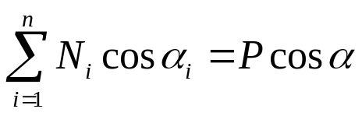
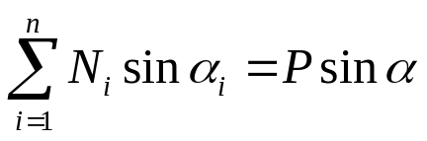
7-2 材料力学
静不定问题建模：A点因各杆变形而引起的x方向位移Δx，y方向位移Δy,由几何关系,得变形方程:
其中K_{i}为杆i的刚度系数。再加上两个力平衡方程：
共有n+2个方程，其中包含n个未知力和两个待求位移Δx和Δy，方程组适定可解.。

Slide 29
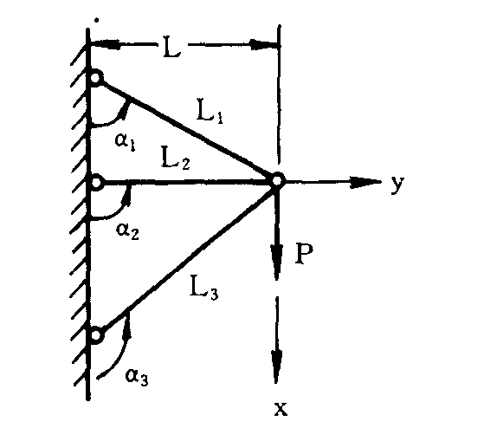
例7-2-1 三杆静不定桁架
图示三杆桁架,挂一重物P=3000，设L=2m,各杆的截面积分别为A1=200e-6, A2=300e-6, A3=400e-6, 材料的弹性模量E=200e9，求各杆受力的大小。
解：此时应有两个平衡方程和三个位移协调方程:
-N1*cos(a1)-N2-N3*cos(a3)=0;
N1*sin(a1)-N3*sin(a3)=P;
N1/K1=dx*cos(a1)+dy*sin(a1)
N2/K2 = dx
N3/K3=dx*cos(a3)–dy*sin(a3)

Slide 30
程序exn721编写
令X为列向量[N1;N2;N3;dx;dy]，把上述五个线性方程组列成D*X=B的矩阵形式，从而就可用MATLAB的左除语句X＝D\B来求解。因此程序exn721如下：
% 设定参数，计算杆长，刚度系数等，分行给D赋值
D(1,:) =[cos(a1),cos(a2),cos(a3),0,0];
D(2,:) =[sin(a1),sin(a2),sin(a3),0,0];
D(3,:) =[1/K1,0,0,-cos(a1),-sin(a1)];
D(4,:) =[0,1/K2,0,-cos(a2),-sin(a2)];
D(5,:) =[ 0,0,1/K3,-cos(a3),-sin(a3)];
B = [P;0;0;0;0]; % 给B赋值
format long, X = D\B %解方程组，用长格式显示结果

Slide 31
程序exn721运行结果
执行此程序,显示的结果为：
X = 1763.40607065591(N1)
591.14251029634(N2)
-2995.72429657297(N3)
0.00016949097(dx)
0.00001970475(dy)
若用普通格式显示,dy=0.0000,实际上它不是零，这可从N2不等于零推想。在MATLAB中一个矩阵中包含数值相差很大的元素时,就得采用format long来显示，或者单独显示各个元素X(1),…,X(5)。读者还可改变几根杆的刚度系数，看它们如何影响各杆力的分布。

Slide 32
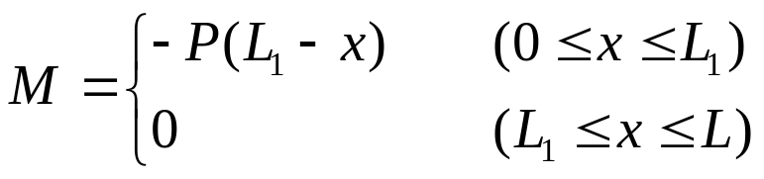
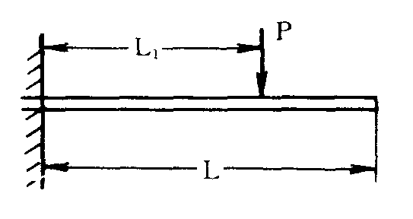
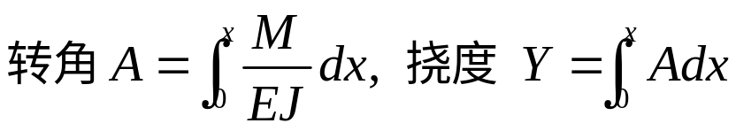
例7-2-2 悬臂梁挠度计算
命题：长为L【m】的悬臂梁左端固定 ，在离固定端L1【m】处施加力P【N】，求它的转角和挠度。设梁E=200e9【N/m2】和I=2e-5【m4】为已知。
解：◆建模： 材料力学中从弯矩求转角要经过一次不定积分, 而从转角求挠度又要经过一次不定积分, 在MATLAB中这却是非常简单的问题.可用cumsum函数作近似的不定积分,还可用更精确的函数cumtrapz来做不定积分。本题用cumsum函数来做.解题的关键还是在于正确地列写弯矩方程。本例中弯矩为

Slide 33
程序exn722
L=2; P=2000; L1=1.5; %给出常数
E = 200e9; I=2e-5;
x = linspace(0,L,101); dx=L/100;%将x分100段,
n1=L1/dx+1; % 确定x=L1处对应的下标
M1 = -P*( L1-x(1:n1)); % 第一段弯矩赋值
M2 = zeros(1,101-n1); % 第二段弯矩赋值（全为零）
M = [M1,M2]; % 全梁的弯矩
A = cumsum(M)*dx/(E*I); % 对弯矩积分求转角
Y = cumsum(A)*dx; % 对转角积分求挠度
subplot(3,1,1),plot(x,M),grid % 绘弯矩图
subplot(3,1,2),plot(x,A),grid % 绘弯矩图
subplot(3,1,3),plot(x,Y),grid % 绘弯矩图

Slide 34
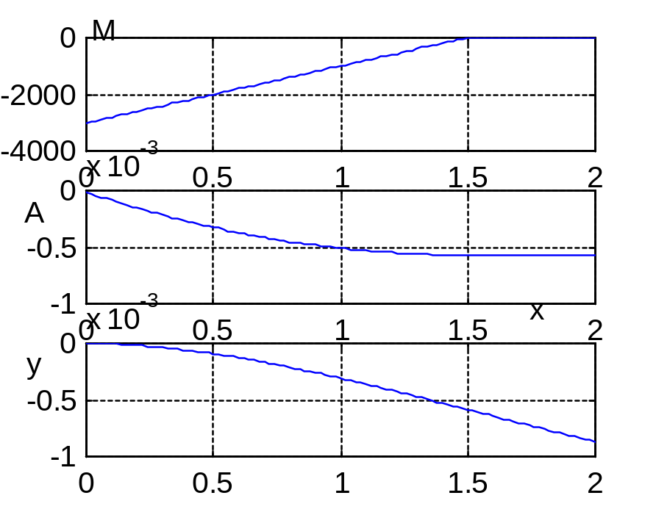
程序exn722运行结果
所得的结果见右。注意几根曲线之间的积分关系.本题之所以简单，除了用cumsum来近似不定积分之外，还因为在x=0处，虽然弯矩最大而转角和挠度都为零，因此两次积分的积分常数恰好都为零。如果它不为零，程序中就得有确定积分常数的语句，在下例中将能看到。

Slide 35
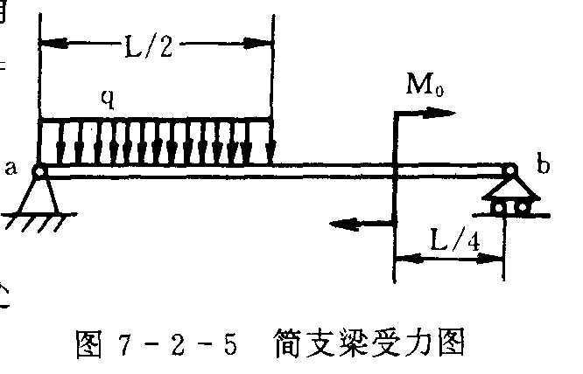
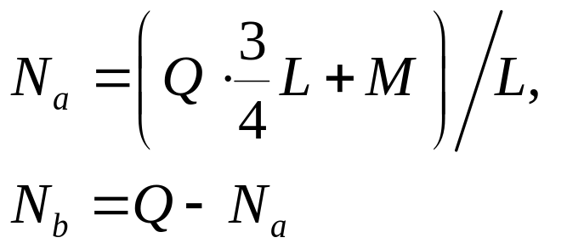
例7-2-3 简支梁的挠度计算
简支梁受左半均匀分布载荷q及右边L/4处集中力偶Mo作用，求其弯矩、转角和挠度。设L=2m,q=1000N/m,M0=900Nm, E=200e9, I=2e-6。
解：◆建模 此题解法基本上与上例相同，主要差别是要处理积分常数问题。
支撑反力可由平衡方程求得，设Q=qL/2，则

Slide 36
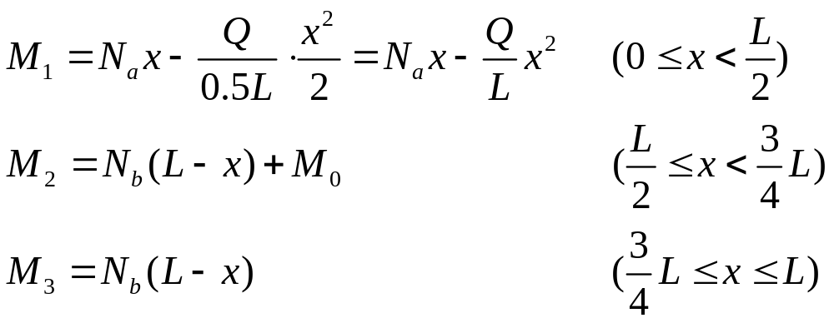
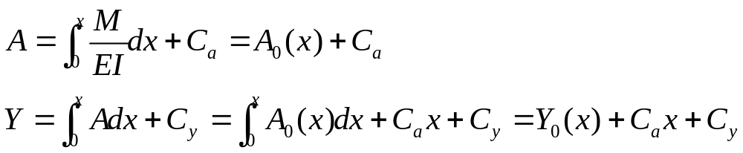
方程建立
各段弯矩方程为：
对M/EI积分，得转角A，再作一次积分，得挠度Y。每次积分都要出现待定一个常数
其中A0(x)=cumtrapz(M)*dx/EI，Y0(x)=cumtrapz(A0)*dx。

Slide 37
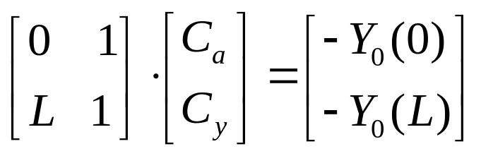
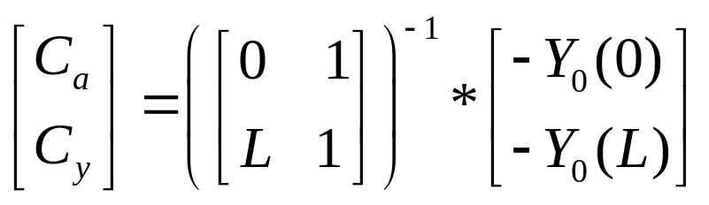
积分常数的计算方法
两个待定积分常数Ca和Cy可由边界条件Y(0)=0及Y(L)＝0确定：
Y(0)=Y0(0)+Cy=0
Y(L)=Y0(L)+Ca*L+Cy=0
于是可得：
即

Slide 38
程序exn723
%输入已知参数L，q，Mo，E，I后，.
L=2; q=1000; Mo=900; E=200e9; I=2e-6;
Na =(3*q*L^2/8-Mo)/L; Nb = (q*L^2/8+Mo)/L;
x = linspace(0,L,101); dx = L/100;
% 用数组分三段列出M的表达式
M1 = Na*x(1:51)-q*x(1:51).^2/2;
M2 = Nb*(L-x(52:76)) - Mo;
M3 = Nb*(L-x(77:101));
M = [M1,M2,M3]; % 列写完整的M数组
A0 = cumtrapz(M)*dx/(E*I); % 由M积分求转角
Y0 = cumtrapz(A0)*dx; % 由转角积分求挠度
C=[0,1;L,1]\[-Y0(1);-Y0(101)]; % 求积分常数Ca,Cy

Slide 39
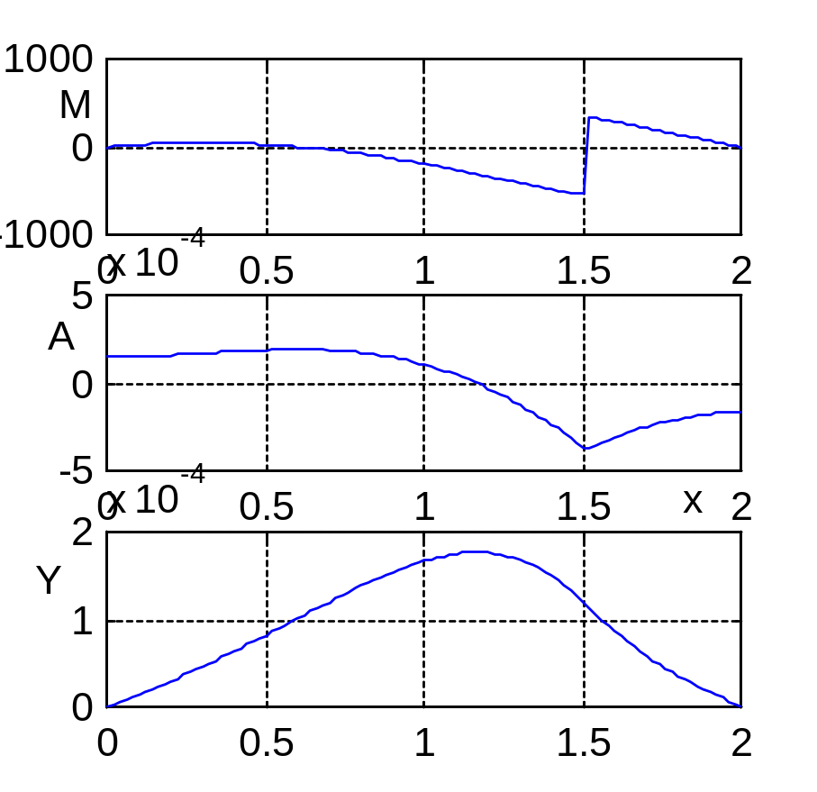
程序exn723的运行结果
Ca = C(1), Cy = C(2),
A = A0+Ca;
Y=Y0+Ca*x+Cy
% 转角与挠度全值
subplot(3,1,1),
plot(x,M),grid %绘图
subplot(3,1,2),
plot(x,A),grid
subplot(3,1,3)
plot(x,Y),grid
结果见图7-2-5。

Slide 40
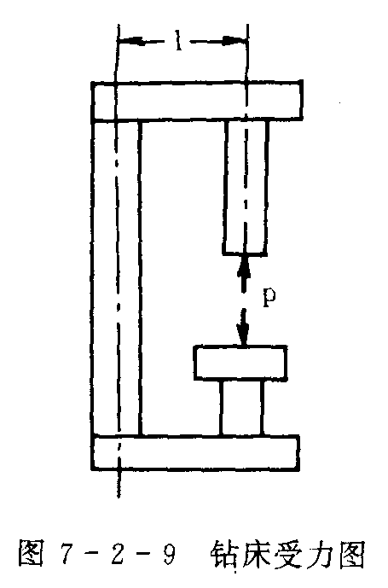
例7-2-5 拉弯合成设计
拉弯合成部件的截面设计。钻床立柱如右图。P＝15【kN】，许用拉应力[σ]=35【MPa】，钻头轴与立柱轴距离为0.4【米】，试求立柱直径。

Slide 41
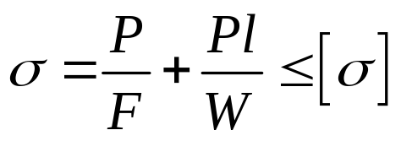
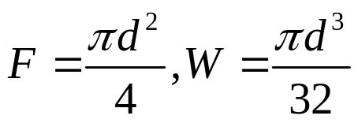
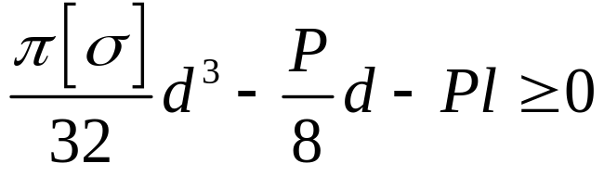
方程的建立
解：◆建模
立柱受到拉力P和弯矩Pl,两者产生的拉应力之和为最大拉应力,令它小于[σ]
把 代入上式后，得到求直径d的方程
这个三次代数方程可用MATLAB多项式求根的roots函数求解。

Slide 42
程序exn724及结果
P=input('P='),l=input('l='), % 输入力和偏心距
asigma=input('[σ]='), % 输入许用应力
a=[asigma*pi/32,0,-P/8,-P*l]; % 求方程的系数向量
r=roots(a); % 求代数方程的根
d=r(find(imag(r)==0)) % 去掉无用虚根
◆运行此程序，按提示输入以下条件：
P = 15000 , l =0.4, [σ] = 35e6
得到的解为
d = 0.1219 (单位为米.)

Slide 43
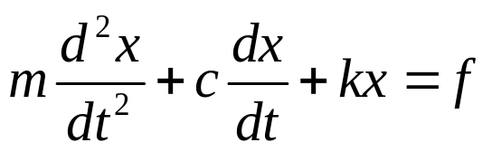
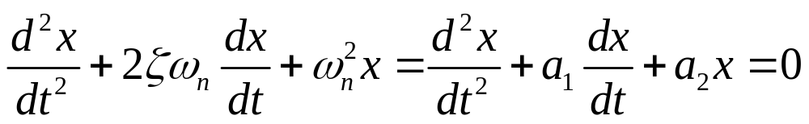
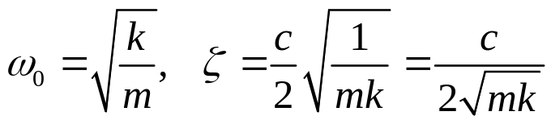

7.3 机械振动
例7-3-1 分析单自由度阻尼系统的固有振动模态。
解：◆建模 单自由度阻尼系统振动方程如下：
其中m为物体质量，k为弹簧刚度，c为阻尼常数，f为所加的外力。为了研究固有振动，设外加力f=0。将方程写成：
式中， 为固有频率及阻尼系数。现取
ζ=0.1到1，ωn =10，初始条件分别取
进行讨论。

Slide 44
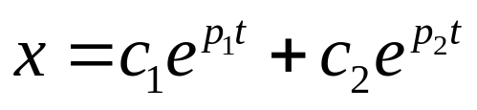

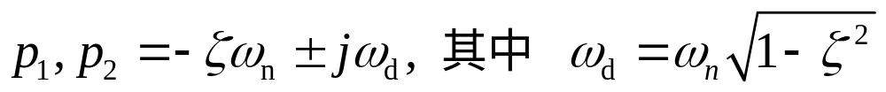
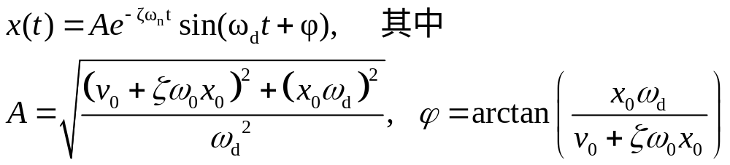
振动方程的解析解
常系数二阶微分方程通解的形式为
其中p₁,p₂是特征方程 的两个根，而c₁,c₂则由初始条件决定。
通常的振动教材都用传统的解析法解这个题目，在ζ<1时，得到一对共軛复根
此时，解可写成正余弦函数的形式，常数就转化为A和φ：
用 MATLAB进行计算和绘图。先设x0=1， v0=1，时间区间为t =0～2秒，zeta按步长0.1由0增加到1，可以得到

Slide 45
程序exn731
wn=10;tf=2;x0=1;v0=0;
for j=1:10
zeta(j)=0.1*j; % 对不同的ζ
wd(j)=wn*sqrt(1-zeta(j)^2); % 求
a=sqrt((wn*x0*zeta(j)+v0)^2+(x0*wd(j))^2)/wd(j); % 求振幅
phi=atan2(wd(j)*x0,v0+zeta(j)*wn*x0); % 求四象限相角
t=0:tf/1000:tf; % 设定自变量数组
x(j,:)=a*exp(-zeta(j)*wn*t).*sin(wd(j)*t+phi); % 求过渡过程
end
plot(t,x(1,:), t,x(2,:), t,x(3,:), t,x(4,:), t,x(5,:),... % 绘图
t,x(6,:), t,x(7,:), t,x(8,:), t,x(9,:), t,x(10,:))
grid,figure,mesh(x) % 画出三维图形

Slide 46
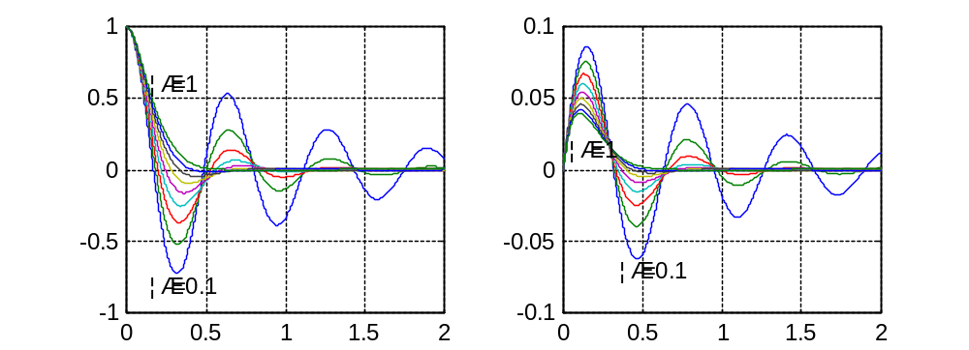
程序exn731的运行结果
执行此程序即可得到图7-3-1中左图。改变初始条件为x0=0,v0=1就得到右图。实际上这组曲线就是系统的脉冲过渡函数。

Slide 47


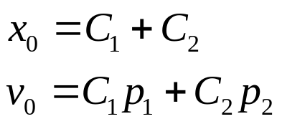
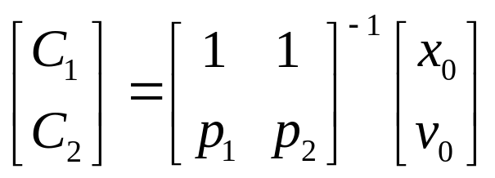
更简便的复数编程方法
上述公式之所以繁琐，是因为要避免复数运算。而MATLAB本身就具备复数运算的功能，其求解可以变得更为简单。先用roots函数求p₁,p₂，然后根本不必管它们是否是复数，把 对t求导，得
代入初始条件可得，
将这两个线性方程联立，解出。

Slide 48
程序exn731c
wn=10; tf=2; x 0=1; v0=0; zeta=0.3 ,t=0:tf/1000:tf;
% 输入参数和自变量数组
p=roots([1,2*zeta*wn,wn^2]) % 求p
C=inv([1,1;p(1),p(2)])*[x0;v0] % 求常数c
x=real(C(1)*exp(p(1)*t)+C(2)*exp(p(2)*t));
% 用real消除计算误差带来的虚数
plot(t,x),grid on % 绘图
可见程序简化多了。增加的一句是因为在复数运算中，由于计算的误差，难免会出现微小的虚部。这会使绘图语句无法执行，因此要用real语句取出实部，才能绘图。

Slide 49
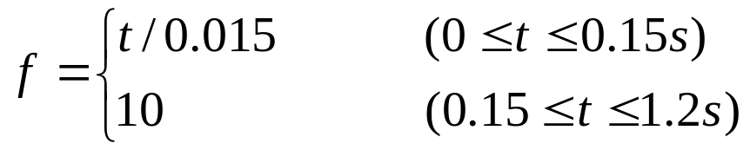
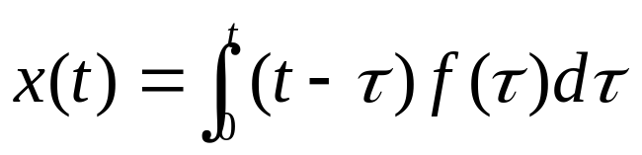
例7-3-2 强迫振动问题
设单自由度阻尼系统的质量m=1,弹簧刚度系数K=100,速度阻尼系数c=4,求它在如下外力作用下的强迫振动
解:◆建模 只要求出系统的脉冲过渡函数h(t)，则强迫振动的波形就等于脉冲响应h(t)和外加力f(t)作卷积的结果:
卷积计算很繁，用了MATLAB，就不怕了。h(t)和f(t)都可用数组h和f表示，在本题中脉冲过渡函数h用极点留数函数residue求得。然后用卷积函数conv根据输入函数和脉冲过渡函数求输出 x=conv(h,f)*dt ，.

Slide 50
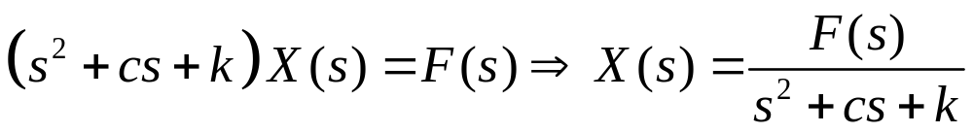


极点留数法求脉冲过渡函数
设m=1,对振动方程(7-3-1)的两端作拉氏变换，得
设输入力为单位脉冲，F(s)=1，把X(s)用极点留数表示，有
p1，p2是X的两个极点，r1，r2则是对应的留数，X(s)的
普拉斯反变换为
除了将C换成了r，本式和上题完全相仿。好处是MATLAB
有专门的函数来同时求出p和r，其调用方式为：
[r,p]=residue(b,a)
其中b，a分别是X(s)分子，分母多项式的系数向量。于是可编出本题的程序exn732。

Slide 51
程序exn732
m=1;c=4;K=100;dt=0.015; % 输入给定的参数
w0=sqrt(K/m); % 求系统固有频率
zeta=c/sqrt(m*K)/2; % 求系统固有阻尼系数
a=[1,2*zeta*w0,w0^2];b=1; % 求分母分子系数
[r,p]=residue(b,a); % 求极点、留数
t=0:dt:1.2;
h=r(1)*exp(p(1)*t)+r(2)*exp(p(2)*t); % 求出脉冲响应
f=[1:10,10*ones(1,70)]; % 给出外加力的采样值
x=conv(h,f)*dt; % 把脉冲响应和外加力作卷积
plot(t(1:80),x(1:80)) % 绘图
v1=diff(x)/dt; % 求导得出速度， [t(1:80)',f(1:80)',x(1:80)',[0,v1(1:79)]'] % 列出结果

Slide 52

程序exn732运行结果
◆执行此程序的结果见右图.。其大量的数值结果予以删略。读者不妨把程序中的h改为由例7-3-1的方法在v0=1条件下求出。其所得结果应该完全相同。

Slide 53


例7-3-3 两自由度机械振动
二自由度可解耦系统的振动模态分析.
右图表示了一个由两个质量和两个弹簧及阻尼器构成的二自由度振动系统，今要在给定两个质量的初始位置和初始速度的情况下求系统的运动。
解：◆建模
设x1和x2分别表示两个质量关于它们平衡位置的偏差值，则此振动系统的一般方程为：

Slide 54



二自由度振动的矩阵建模
写成矩阵形式为：
（2）
其中
(3)
这是一个四阶常微分方程组。给出它的初始条件（初始位置X0和初始速度Xd0）:
(4)
可以求出它的解，但用解析方法求解非常麻烦。如果C=0，即无阻尼情况，则系统可解耦为两种独立的振动模态，通常的书上只给出解耦简化后的解。

Slide 55



化成一阶微分矩阵方程
有了MATLAB工具，根本无需设C＝0，也无需解耦，就可以用很简洁的程序求出其数值解。其基本思路是把原始非常化成典型的四个一阶方程构成的状态方程组：
（5）
这个方程在初始条件Y=Y0下的解为 。用MATLAB表示为Y=Y0*expm(A*t)。其中expm表示把(A*t)看成矩阵来求其指数。MATLAB提供了expm, expm1, …等多种函数供用户调用。我们只要把Y,Y0和A找到就行。
先把方程（2）写成两个一阶矩阵方程：

Slide 56


一阶矩阵微分方程的解
于是
对于本题的二自由度系统，
所以Y和Y0都是4×1的单列变量；由于A中的四个元素都是2×2方阵，A是4×4方阵。对于更多自由度的系统，公式(7)都是正确的。只要改变O,I,M,C,K,Y,Y0的阶数即可。
下面给出二自由度系统的一个数值例，设m1=1; m2=9; k1 = 4; k2=2; c1和c2可由用户输入。求在初始条件x0 = [1;0]和 xd0 = [0;-1]下，系统的输出x1,x2曲线。

Slide 57
程序exn733
m1=1; m2=9; k1 = 4; k2=2; % 输入各原始参数
c1=input('c1=');c2=input('c2='); % 输入阻尼系数
% 给出初始条件及时间向量
x0 = [1;0]; xd0 = [0;-1]; tf= 50; dt=0.1;
M = [m1,0;0,m2]; K = [k1+k2, -k2; -k2, k2]; % 构成参数矩阵
C = [c1+c2, -c2; -c2, c2];
A=[zeros(2,2),eye(2);-M\K,-M\C]; % 构成四阶参数矩阵
y0=[x0;xd0]; % 四元变量的初始条件
for i=1:round(tf/dt)+1 % 设定计算点,作循环计算
t(i)=dt*(i-1);
y(:,i)=expm(A*t(i))*y0; % 循环计算矩阵指数
end
subplot(2,1,1),plot(t,y(1,:)),grid
subplot(2,1,2),plot(t,y(2,:)),grid

Slide 58


程序exn733的运行结果
运行此程序，输入c1=0.2,c2=0.5所得的结果见图7-22。从中可清楚地看到振动的两种模态。特别是x1的运动反映了两种模态的迭合。给出不同的初始条件，各模态的幅度也会变化。输入c1=0,c2=0所得的结果见图7-23，这时两种振动模态是可解耦的。

